Slide 1
VASKI-ASKELMERKIT
kirjoja – kulttuuria - kohtaamisia

Slide 2
Vaski-kirjastot
yhdellä kortilla
Voit asioida kaikissa Vaski-kirjastoissa
samalla kortilla. Käytössäsi on entistä
laajemmat kokoelmat ja koko ajan
kehittyvät kirjastopalvelut.
Vaski-kirjastoilla on yhteiset pelisäännöt,
käyttösäännöt, joista selviää asiakkaan
oikeudet ja aineiston käytön periaatteet.
Kuljetuspalvelu toimittaa aineiston
sujuvasti käyttäjältä toiselle, kaupungista
maaseudulle ja päinvastoin.
Vaski-kirjastot
- yli 2 miljoonaa kirjaa
- yli 100 000 musiikkiäänitettä
- yli 40 000 DVD- ja Blu-ray-levyä
- valtaisa määrä nuotteja ja lehtiä
- laadukas kokoelma sähköistä
aineistoa: e-kirjoja, e-lehtiä,
tietokantoja, musiikkia
- 44 kirjastoa ja 5 kirjastoautoa

Slide 3
Vaski-verkkokirjasto:
www.vaskikirjastot.fi
Vaski-verkkokirjastossa voit tutustua kirjastojen kokoelmiin ja tarkistaa, onko sinua kiinnostava teos saatavilla vai lainassa.
Käyttäjätunnuksella ja tunnusluvulla pääset varaamaan aineistoa ja uusimaan lainoja. Halutessasi saat muistutuksen lähestyvästä eräpäivästä.
Seuraa mitä uusia sinua kiinnostavia kirjoja hankitaan kirjaston kokoelmaan ja poimi suosikkikirjat virtuaalihyllyysi. Voit suositella ja tähdittää kirjalöytöjäsi myös muille.

Slide 4
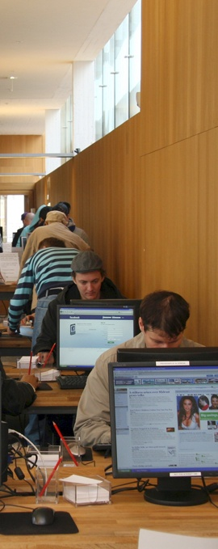
Laajemmin verkossa
Verkon tietokannat tarjoavat luotettavaa tietoa aihealoittain. E-kirjoja on helppo lainata – ne palautuvat itsestään kirjastoon eräpäivänä.
Seuraa mitä kirjastoissa tapahtuu ja mistä kirjallisuuden ja taiteiden kentällä puhutaan. Kerro mielipiteesi ja keskustele Facebookissa ja blogeissa.
Osallistumalla voit myös vaikuttaa!

Slide 5
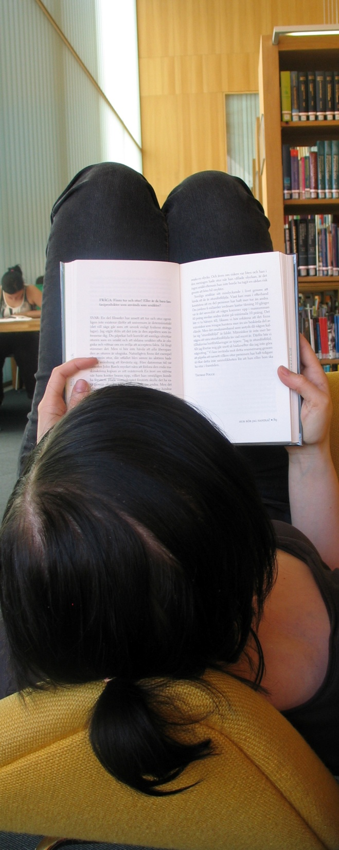
Vaski tuo
ja Vaski vie
Varaa haluamasi teos verkossa tai kirjastossa.
Vaski-kuljetus tuo sen
varausmaksun hinnalla
kirjastoosi.
Voit palauttaa lainasi
maksutta mihin
Vaski-kirjastoon tahansa.

Slide 6
Mikä on
JOKERI?
Kirjastot ovat parantaneet suosikkien
saatavuutta. Voit saada lainaksi uutuuksia
Jokeri-kirjoina entistä nopeammin.
Etsi Jokeri-hylly omasta kirjastostasi!
Jokeri-aineisto
kirjastoissa on vaihtuva kokoelma Jokeri-kirjoja
Jokerien laina-aika on kaksi viikkoa eikä niitä voi uusia tai varata
Jokerit on merkitty Jokeri-tarralla ja sijoitettu Jokeri-hyllyyn
Jokerit voi palauttaa kuten muut lainat mihin tahansa Vaski-kirjastoon

Slide 7
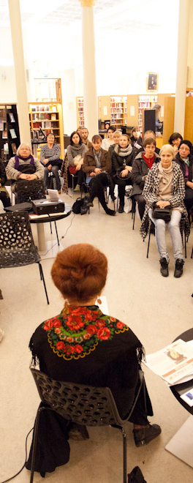
Tavataan
kirjastossa!
Tarjolla on monenlaisia elämyksiä ja kohtaamisia:
näyttelyitä, konsertteja, luentoja ja kursseja.
Kirjastoissa kokoonnutaan lukupiireihin ja kerhoihin. Opastetulla kirjastovierailulla voi tutustua tiloihin
ja saada kiinnostavia kirjavinkkejä.
Tiedon ja tarinoiden maailma avautuu uusilla tavoilla. Kirjastosi on paikkakunnan kulttuurin keskus.
Nauti kirjastojen tapahtumista tai
tule mukaan suunnittelemaan toimintaa!

Slide 8
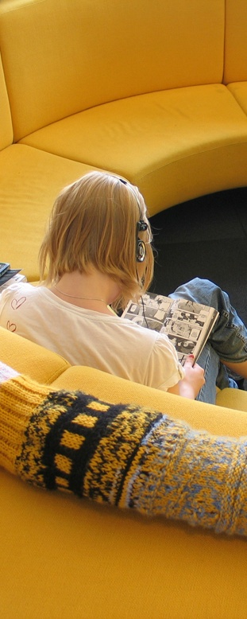
Vaskissa
on voimaa
Vaski-kirjastoissa järjestetään paljon ohjelmaa
lapsille ja nuorille. Koululuokat ja päiväkotiryhmät
saavat kirjastosta lisäpuhtia toiminnalleen. Satutunnit, teatteriesitykset, musiikkitapahtumat ja monet muut lasten ja nuorten ohjelmat kutsuvat kirjastoon.
Kirjastossa voit tehdä läksyjä ja lukea lehtiä, tavata kavereita, pelata ja kuunnella musiikkia.
Poimi kirjat tuhansien tarinoiden joukosta.
Päivitä tietosi lukemalla ja tutkimalla.
Tule luomaan oma tarinasi!

Slide 9
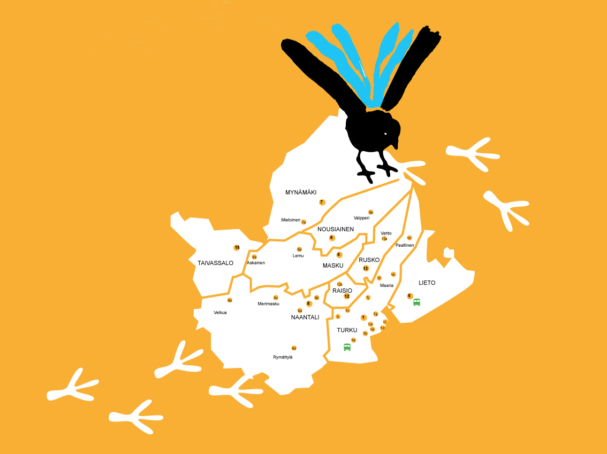

Slide 10
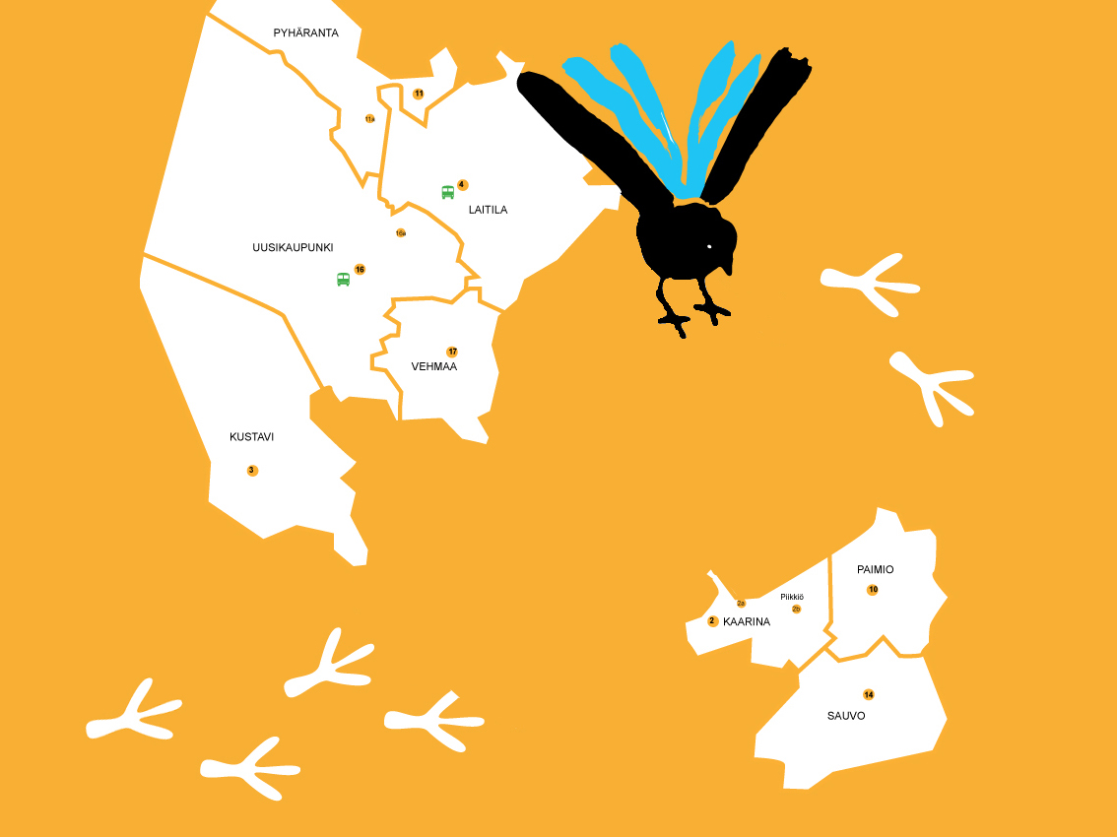

Slide 11
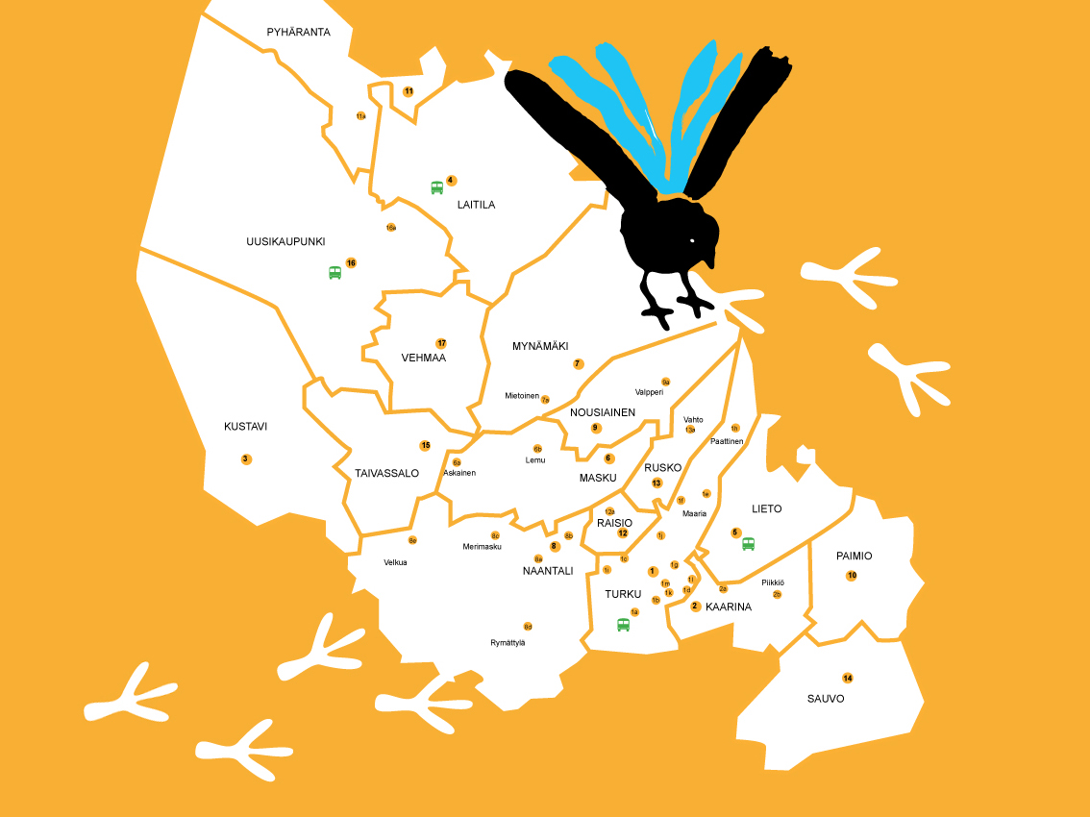
Vaski-kirjastot
Turku | Kaarina | Kustavi | Laitila | Lieto | Masku
Mynämäki | Naantali | Nousiainen | Paimio | Pyhäranta
Raisio | Rusko | Sauvo | Taivassalo | Uusikaupunki | Vehmaa
Notes:
Diasarja henkilökunnalle

Slide 12
Yhdessä olemme enemmän
Notes:
Diasarja henkilökunnalle

